Slide 1
Consumo de API REST en Ionic/Angular
PROGRAMACIÓN DE APLICACIONES MÓVILES
Matías Cruz Masferrer
Jonathan Maldonado Miranda

Slide 2
Introducción
Cómo se conecta una aplicación Angular a una api?
Como se usan los métodos de una API Rest?
Como se usa el LocalStorage de Angular?

Slide 3

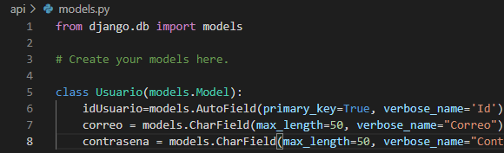





Creación e implementación de API
XAMPP para operar una base de datos MySQL
Modelo
crear proyecto django e instalar conectores SQL
Crear métodos para API REST
Problema CORS: conectando páginas http y https

Slide 4
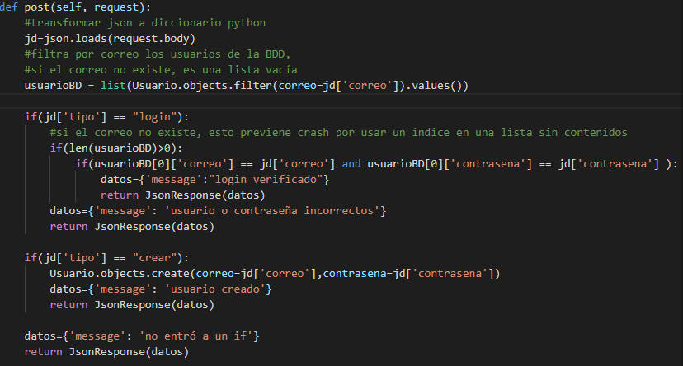
Método POST (en la API)
Método POST valida y crea usuarios

Slide 5
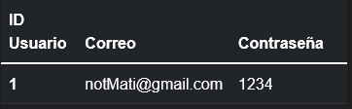
Login
Solo entran usuarios registrados a la API
El correo usado se almacena al LocalStorage y se muestra en la página principal

Slide 6
Método GET
Enlista todos los usuarios de la API al momento de entrar a la página.

Slide 7
Método POST
Crea usuarios nuevos en la API
El campo idUsuario se asigna automáticamente en la API

Slide 8
Método PUT/PATCH
Selecciona al usuario mediante su Id y de ahí hace cambios a sus datos.

Slide 9
Método DELETE
Elimina a un usuario mediante su Id

Slide 10
Gracias por su atención!

